Slide 1
AĞ TOPOLOJİLERİ DERSİ (6. HAFTA)
AMAÇ
TCP/IP başvuru modelini ve katmanlarını öğrenebilmek.
ARAŞTIRMA
TCP/IP başvuru modeli hakkında bilgi toplayınız.

Slide 2
TCP/IP BAŞVURU MODELİ
Tasarlanışının nedeni ise nükleer savaş dâhil her türlü şartta sürekli ayakta durabilen bir ağ yapısının istenmesiydi.
1978 – 1979’lu yıllarda TCP/IP protokol kümesi büyük ölçüde tamamlanmış ve ARPANET üzerinde kullanılmaya başlanmıştır.

Slide 3
Kullanım olarak iki katmanlı bir haberleşme protokolüdür.
Üst katman TCP (Transfer Control Protocol) verinin iletimden önce paketlere ayrılmasını ve alıcıda bu paketlerin yeniden düzgün bir şekilde birleştirilmesini sağlar.
Alt katman IP ( Internet Protocol) iletilen paketlerin istenilen ağ adresine yönlendirilmesini sağlar.

Slide 4
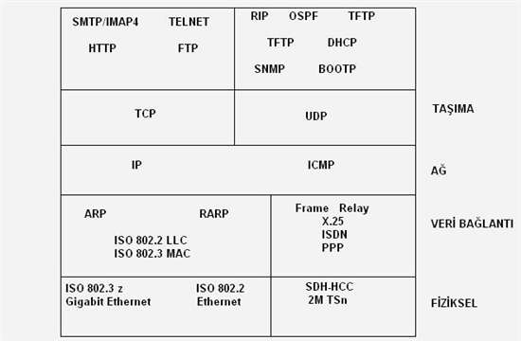

Slide 5
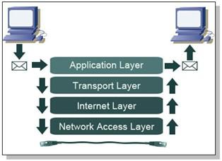
TCP/IP MODELİ KATMANLARI
TCP/IP'de, yollanan veriler katmanlara göre paketlenerek yollanır ve alıcıda bu paketler teker teker açılıp veri ulaştırılır. Her katmanda yollanan verinin türüne göre (e-posta, dosya aktarımı) belirli protokoller görev yapar.

Slide 6
Veri iletişimi

Slide 7
Uygulama (Application) Katmanı
Bu katmanda veriyi göndermek isteyen uygulama ve kullandığı dosya biçimi bulunarak gönderilen verinin türüne göre farklı protokoller çalıştırılır (HTTP, SMTP, FTP, Telnet, vs.) ve programlarla Taşıma protokollerinin haberleşmesi sağlanır.

Slide 8
Uygulama katmanında kullanılan bazı temel protokoller:
Dosya Transfer Protokolü (FTP-File Transfer Protocol)
Hiper Yazı Transfer Protokolü (HTTP-Hypertext Transfer Protocol)
Basit Posta Transfer Protokolü (SMTP-Simple Mail Transfer Protocol)
Alan İsim Sistemi (DNS-Domain Name System)
Sıradan Dosya Transfer Protokolü (TFTP)

Slide 9
Taşıma/Ulaşım (Transport) Katmanı
Bu katmanın özellikleri;
Aynı anda birden fazla makineyle iletişim kurulabilir.
Veriler parçalara bölünebilir.
Akış kontrolü vardır.
Güvenilirdir.
Veri paketleri üzerinde kimlik bilgileri burada yerleştirilir ve çözülür.
Connection-oriented: Bağlantı temelli anlamına gelmektedir.

Slide 10
Taşıma katmanında TCP ve UDP protokolleri çalışmaktadır.
TCP Protokolü:
Connection –oriented çalışan bir taşıma katmanı protokolüdür.
Verilere sıra numarası ekler.
Verileri parçalara ayrılıp yollanmasını sağlar.
Güvenilirdir. Kaybolan veri tekrar yollanır.
Akış kontrolü vardır.
Full dublextir.
Paket içi hata kontrolünün yapıldığı bölümdür.
Hedefin port adresini içeren kısımdır.
Kaynağın port adresini içeren kısımdır.

Slide 11
UDP protokolü:
Connectionless’tır. İletişim sırasında bağlantı oluşturmaz.
Hata denetimi yoktur.
Veri aktarımı hızlıdır.

Slide 12
İnternet (Internet) Katmanı
Bu katmanda hedef veya kaynak IP adresleri veriye eklenerek verinin hangi bilgisayara gönderileceği belirlenir ve gönderilen paket Veri Bloğu (Datagram) halini alır.
Bu katmanın görevleri;
Paketlerin oluşturulması
Paketlerin yönlendirilmesi
Ortamdaki tıkanıklığın giderilmesi
Veri için en iyi yolun belirlenmesi

Slide 13
Ağ Arayüzü (Network Interface) Katmanı
Bu katmanda verinin kablo üzerinde alacağı yapıyı tanımlayarak bir ve sıfırların fiziksel olarak görüntülenmesi sağlanır. Bu katmanın amacı düğüm ile ağ arasında gönderilecek paketler için bağlantının kurulmasını sağlamaktır.

Slide 14
TCP/IP VE OSI MODELİNİN KARŞILAŞTIRILMASI
OSI ve TCP/IP arasındaki benzerlikler;
İkiside katmanlı yapıdadır.
İkisinde de Uygulama katmanı vardır ama içerikleri farklıdır.
İkisinde de taşıma ve ağ katmanı vardır.
İkisinde de anahtarlamalı teknolojiye sahiptir. Yani paketler aynı hedefe birden fazla yol kullanarak gidebilirler.
Bağlantı ve üzerindeki katmanlar uçtan uca bağlantı sağlayabilir.

Slide 15
OSI ve TCP/IP arasındaki farklılıklar;
OSI daha çok iletişimde standardı belirlerken, TCP/IP uygulamaya yöneliktir.
TCP/IP ve ilgili protokolleri hızla gelişmektedir.
TCP/IP daha az katmana sahip olduğundan daha basit görünür.
TCP/IP denenmiş ve beğenilmiş bir modeldir. Çünkü internet bu modelle kurulmuştur.
OSI servis, arayüz ve protokol kavramlarını kesin bir şekilde ayırır. TCP/IP de böyle bir ayrım yoktur.
TCP/IP sunum ve oturum katmanlarını beraber uygulama katmanından bulundurur.
TCP/IP veri hattı ve fiziksel katmanlarını beraber ağ erişim katmanında bulundurur.

Slide 17
TEŞEKKÜRLER

